Slide 1

University Physics
Xi’an Jiaotong University
Nov. 01, 2022
Yosemite National Park

Slide 2
回顾：晶体双折射
了解双折射现象，掌握 o 光
和 e 光的传播规律 [光矢量振动
方向（相对各自的主平面），
正、负晶体中的传播规律]
光轴
e光
o光
①
②
根据惠更斯原理定性画出双
折射光线（光轴方向传播速率
相等）
3. 波片 ( 光轴 // 表面，厚度 d )
光轴
o光
e光
波片：
半波片：
2/21
Notes:
2

Slide 3
四. 圆偏振光 椭圆偏振光
两相互垂直、同频、相差恒定的线偏振光
轨迹一般为椭圆
1. 当 时
为一，三象限的线偏振光
2. 当 时
为二，四象限的线偏振光
3/33

Slide 4
3. 当
时
比 滞后
右旋正椭圆偏振光
4. 当
时
比 滞后
左旋正椭圆偏振光
5. 当
为其它值时
为斜椭圆偏振光
当
时, 为顺时针（右旋）方向椭圆
当
时, 为逆时针（左旋）方向椭圆
结论：垂直方向同频线偏振光的合成，依赖于相位差的取值
4/33

Slide 5










5/33

Slide 6
波晶片改变光的偏振态？
？
如:单色线偏振光经 波片后变为
椭圆偏振光。
线偏振光、圆和椭圆偏振光振动可分解为两个相互垂直、同频率、相差恒定线偏振光振动:
线偏振光分解为两个垂直的光振动：
垂直入射 波晶片，分解为振动方向相互垂直的o 光和e 光，取x 轴方向为o 光振动方向，y 轴方向为e 光振动动方向
透过波片后相位差：
单色线
偏振光
波片
6/33

Slide 7
• 波晶片对光偏振的影响:
入射光 | 波晶片 | 透射光
线偏振光
圆偏振光
自然光
一般椭圆偏振光
线偏振光
圆偏振光（左、右旋）
椭圆偏振光（左、右旋）
自然光
波片
椭圆偏振光
波片
线偏振光
波片
自然光
波片
一般椭圆偏振光
波片
线偏振光
波片
圆偏振光（右、左旋）
波片
椭圆偏振光（右、左旋）
波片
自然光
小结：
波片用于改变光的偏振态，
波片用于改变光的旋向
7/31

Slide 8
传
播
方
向
小结： 几种完全偏振光
E
E
·
线偏振光：
动
面
振
圆（椭圆）偏振光：
右旋圆偏振光
右旋椭圆偏振光
观测
某时刻右旋圆偏振光 E 随 z 的变化
y
传播方向
y
E
x
0
x
z
观测
λ/2
8/21
Notes:
https://image.baidu.com/search/detail?ct=503316480&z=0&ipn=d&word=%E5%8F%B3%E6%97%8B%E5%9C%86%E5%81%8F%E6%8C%AF%E5%85%89&step_word=&hs=0&pn=73&spn=0&di=33660&pi=0&rn=1&tn=baiduimagedetail&is=0%2C0&istype=0&ie=utf-8&oe=utf-8&in=&cl=2&lm=-1&st=undefined&cs=2647297630%2C1340718233&os=605493496%2C3381495584&simid=3501420481%2C413838625&adpicid=0&lpn=0&ln=348&fr=&fmq=1636585830075_R&fm=&ic=undefined&s=undefined&hd=undefined&latest=undefined&copyright=undefined&se=&sme=&tab=0&width=undefined&height=undefined&face=undefined&ist=&jit=&cg=&bdtype=0&oriquery=&objurl=https%3A%2F%2Fgimg2.baidu.com%2Fimage_search%2Fsrc%3Dhttp%3A%2F%2Fs2.sinaimg.cn%2Fmiddle%2F554f6db1t841765ce0761%26690%26refer%3Dhttp%3A%2F%2Fs2.sinaimg.cn%26app%3D2002%26size%3Df9999%2C10000%26q%3Da80%26n%3D0%26g%3D0n%26fmt%3Djpeg%3Fsec%3D1639177836%26t%3Dc436e4acda2d12d48cec36909e99a82b&fromurl=ippr_z2C%24qAzdH3FAzdH3Fks52_z%26e3Bftgw_z%26e3Bv54_z%26e3BvgAzdH3FfAzdH3Fks52_cc9um1k8a8aa3hqx_z%26e3Bip4s&gsm=4a&rpstart=0&rpnum=0&islist=&querylist=&nojc=undefined&dyTabStr=MCwzLDUsNCw2LDEsMiw4LDcsOQ%3D%3D

Slide 9
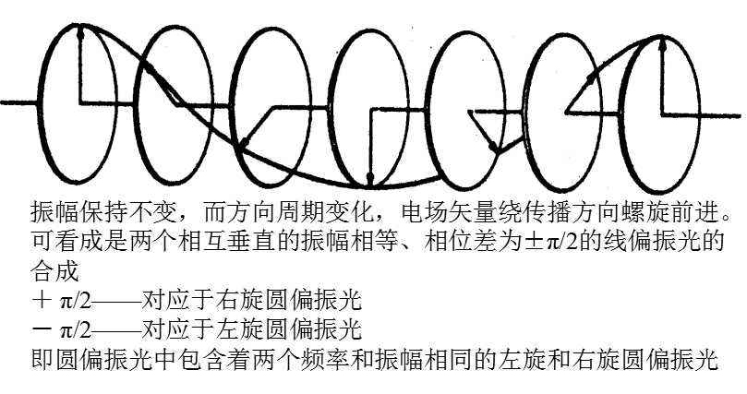
椭圆偏振光与圆偏振光的检偏:
光场变化分别与部分偏振光、自然光的检偏类似
【思考】如何区分？
结合用 1/4 波片和偏振片
自然光和圆偏振光
部分偏振光和椭圆偏振光
9/21

Slide 10
自然光
四分之一波片
自然光
偏振片（转动）
线偏振光
I不变
圆偏振光
线偏振光
线偏振光
I 变，有消光
以入射光方向为旋转轴
部分
偏振光
部分偏振光
四分之一波片
偏振片（转动）
线偏振光
I变, 无消光
椭圆偏振光
线偏振光
线偏振光
I 变，有消光
光轴平行最大光强或最小光强方向放置
或光轴平行椭圆偏振光的长轴或短轴放置
10/21

Slide 11
【思考】
如何区分由自然光和椭圆偏振光组成的 部分偏振光，与由自然光和线偏振光组成 的部分偏振光？
如何区分由自然光和圆偏振光组成的部
分偏振光，与自然光？
11/21

Slide 12
§14.14 偏振光的干涉
一. 偏振光的干涉
1. 实验装置
2. 实验现象
单色自然光入射，波晶片厚度均匀，屏幕上光强均匀分布且稳定不变
转动任何一个元件，屏幕上光强发生变化，但光强仍然
均匀分布
12/21
Notes:
12

Slide 13
白光入射，波晶片厚度均匀，屏幕上出现单一颜色 ?
转动任何一个元件，屏幕上颜色变化
白光照射时，屏上由于某种颜色干涉相消, 而呈现它的
互补色，这叫（显）色偏振
单色光入射，波晶片厚度不均匀，
屏幕上出现干涉图样
白光入射，波晶片厚度不均匀，屏幕上出现彩色干涉图.
13/21
Notes:
13

Slide 14
二. 偏振光的干涉原理分析
1. 各个区域光矢量偏振状态
两束频率相同，振动方向互相垂直，具有恒定相位差的线偏振光，即合成为椭圆偏振光
两束频率相同，振动方向平行，具有恒定相位差的线偏振光，即满足相干条件
单色自然光
线偏振光
14/21
Notes:
14

Slide 15
2. 光线通过波片的传播情况
o 光和e 光传播方向相同，
但速度不同。
o 光和e 光通过波片后产
生的相位差为：
d
n_{o} —— o 光主折射率
n_{e} —— e 光主折射率
15/21

Slide 16
3. 光线通过偏振片的传播情况及光强分析
(1)单色自然光通过偏振片P₁后振幅为A₁
(2)波片中o光和e光的振幅
(3)通过偏振片P₂后两分振动振幅
经过偏振片P₂出射的两束光：振动方向平行，频率相同，相位差恒定，满足干涉条件
若α=β= 45º → A_{o2}, A_{e2} 振幅最大且相等，干涉效果最好
16/21

Slide 17
(4)考虑A_{o2}，A_{e2}附加相位差
式中π为投影引入的附加相位
说明
光轴
是否存在附加相位差要具体考虑
该情况无需附加相位差π
17/21
Notes:
17
17

Slide 18
合振动振幅和强度：
— 干涉相长
— 干涉相消
18/21

Slide 19
两偏振化方向正交的偏振片共轴放置，其间放一块 1/4 波片，波片的光轴与第一块偏振片的起偏方向成30⁰ 角，光强为I₀ 的单色自然光通过该系统
例
求
出射光的光强？
自然光通过第一块偏振片P₁后光强 I₁ = I₀ /2，设振幅为 A，入射波片后
解
波片
光轴
A
通过第二块偏振片P₂，振幅
相位差：
19/21
Notes:
19

Slide 20
出射光的振幅：
出射光的光强：
20/21
Notes:
20

Slide 21
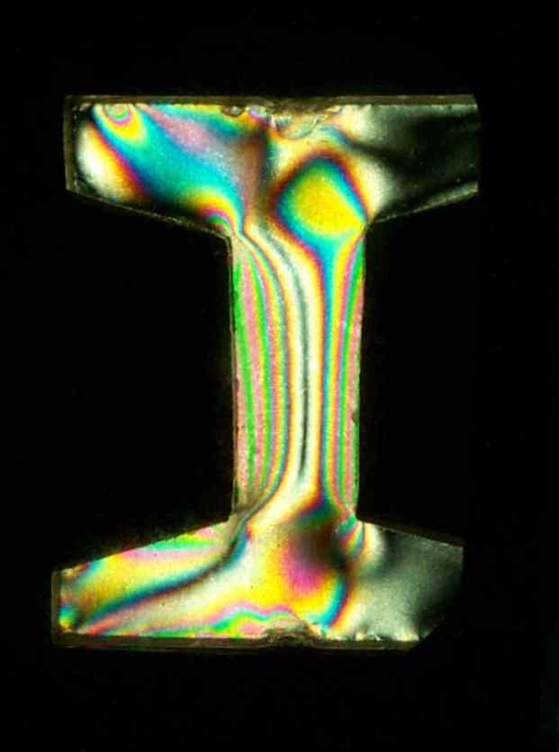
三. 光弹效应 (应力双折射效应)
F
F
非晶体
白光
屏
偏振片1
偏振片2
F
F
( c 是与材料有关的常数，p 为样品材料中的应力)
o 光和e 的相位差：
说明
(1) 各处 p 不同
不同
出现干涉条纹
(2) 应力分布越集中的地方条纹越细密
21/21
Notes:
21

Slide 22
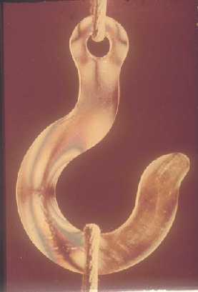
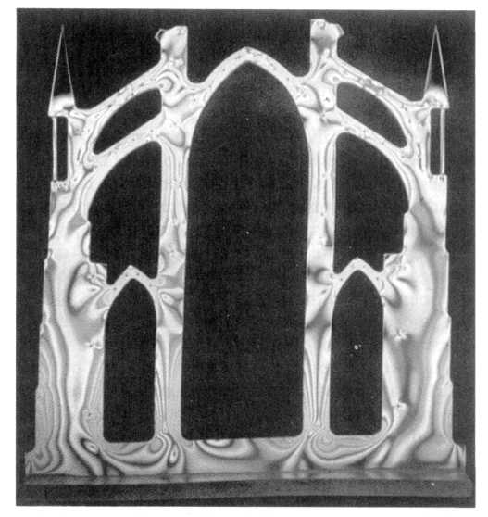
吊钩的光弹图象
模型的光弹图象
22/21

